Slide 1
„Przywróć naszą Ziemię”
Klasa 7a
Wykonali : Łukasz Bździuch i Zuzanna Stanisławska

Slide 2

Jakie działania podejmujemy by chronić naszą Ziemię?
Środowisko możemy chronić na różne sposoby.
Oto nasze działania, które podejmujemy, aby nasza Ziemia stała się czystsza i lepsza.

Slide 3
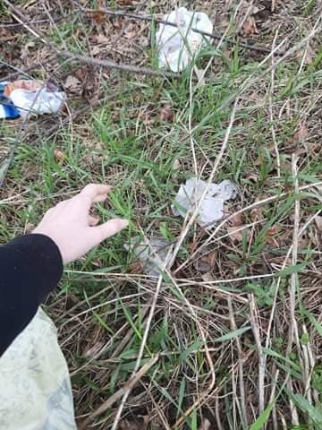
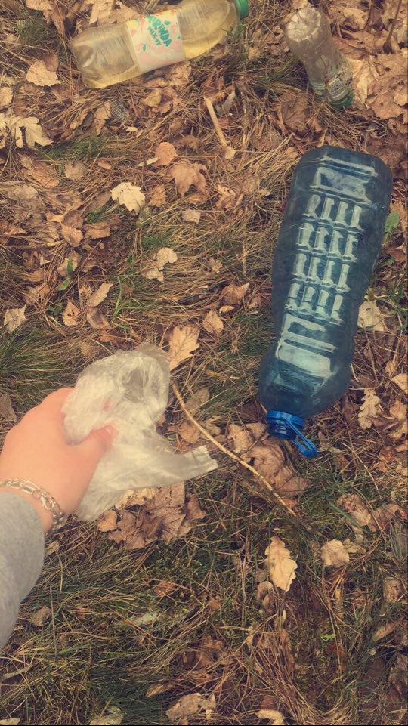
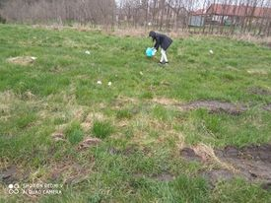
Sprzątanie środowiska
Martyna R.
Martyna S.
Julka Ś.
Na przestrzeni ostatnich lat nasza planeta jest coraz bardziej zanieczyszczona. Powinniśmy o nią dbać i zamiast śmiecić sprzątać po innych.

Slide 4
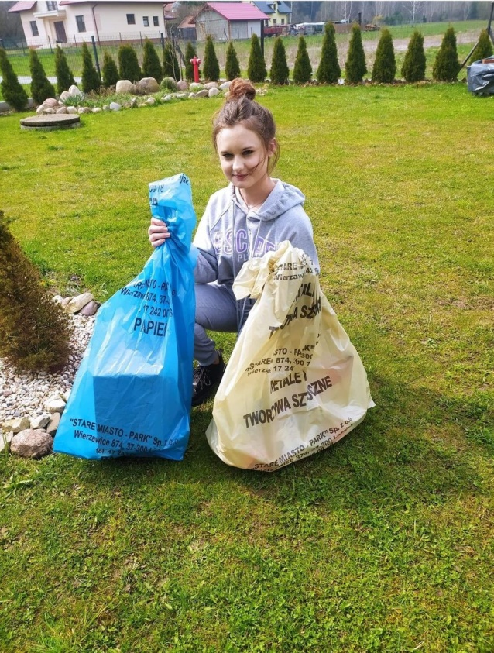
Segregacja śmieci
Ola K.
Powinniśmy segregować śmieci, ponieważ rozdzielając je w gospodarstwie domowym ograniczamy tony śmieci, które zanieczyszczają środowisko, a to z kolei powoduje, że minimalizujemy zagrożenia dla życia i zdrowia ludzi. Innym dobrodziejstwem segregacji odpadów jest pozyskiwanie surowców wtórnych, co skutkuje mniejszym zużyciem zasobów naturalnych.

Slide 5
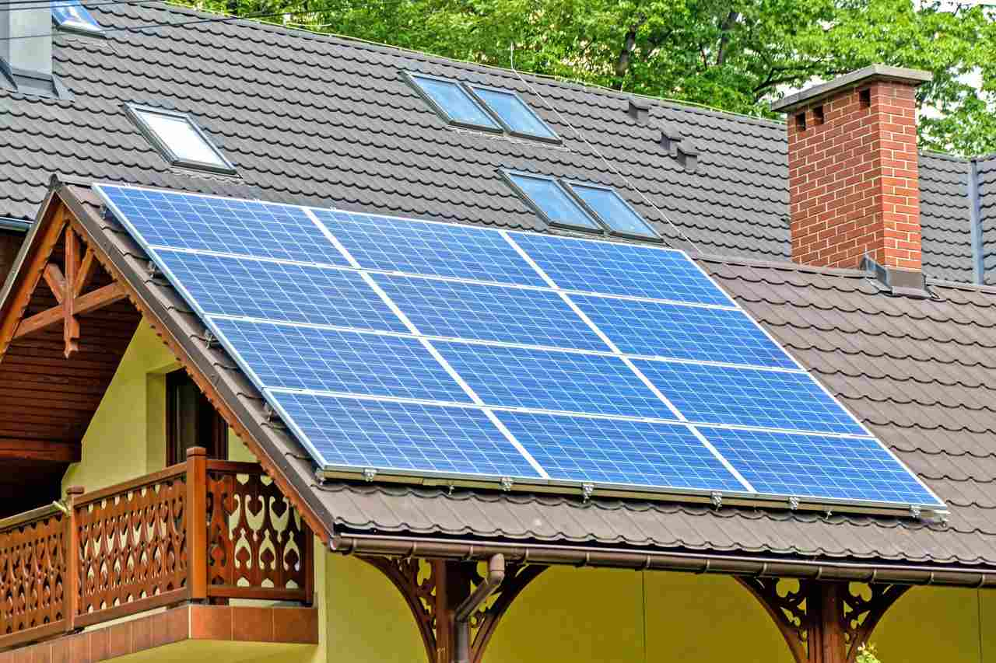
Odnawialne źródła energii
(OZE)
Łukasz B.
Odnawialne źródła energii, takie jak fotowoltaika nie zanieczyszczają środowiska i pomagają zaoszczędzić prąd. W ostatnich latach stało się to popularne i coraz bardziej opłacalne. Obszar naszego kraju ma bardzo nierówny rozkład promieniowania w ciągu roku. Ma to ścisły związek ze zmianami pór roku. Najwięcej promieni słonecznych w Polsce dociera do południowej części województwa lubelskiego.

Slide 6
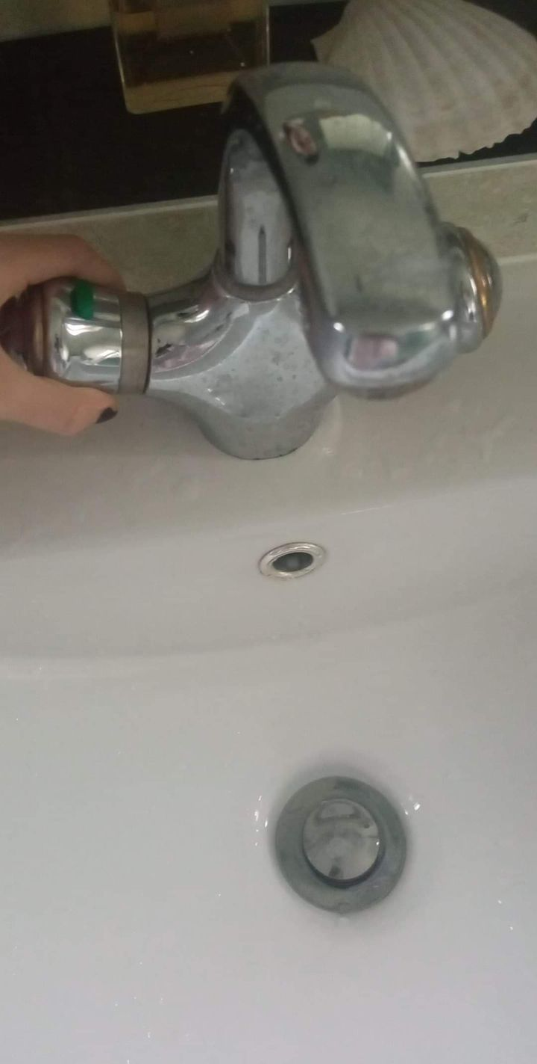
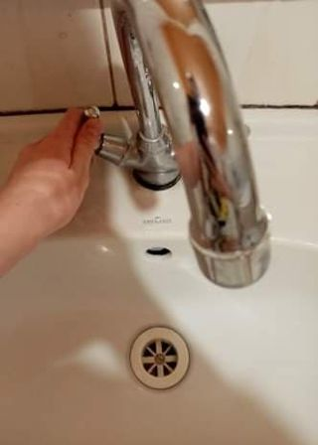
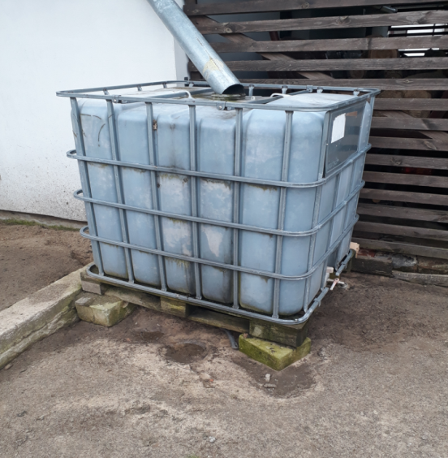
Oszczędzanie wody
Lidka Ś.
Zuzia S.
Zosia P.
Powinniśmy oszczędzać wodę nie tylko ze względu na wysokie rachunki czy też ekologiczny trend, ale też ze względu na to, że zasoby wodne w Polsce nie są zbyt duże i mogą się kiedyś skończyć.

Slide 7
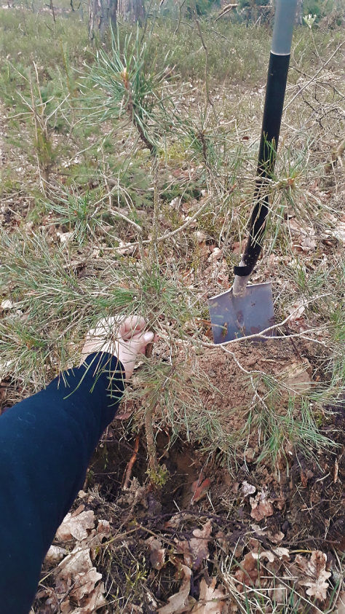
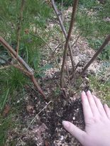
Ratowanie lasów
Zuzia S.
Marysia P.
Powinniśmy dbać o drzewa i je sadzić. Również nie zaśmiecać lasów i nie niszczyć drzew.

Slide 8
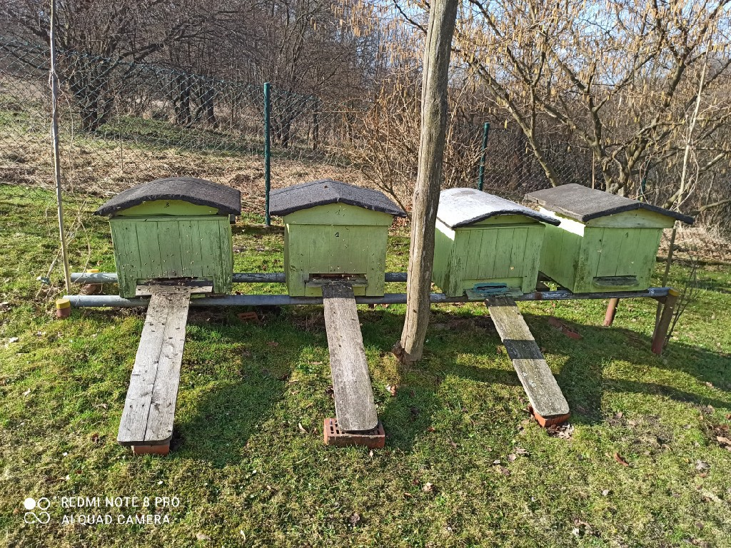
Dbanie o pszczoły
Łukasz B.
Możemy dbać o pszczoły w następujący sposób:
Nie opryskując roślin trującymi środkami
Zakładając ule
Zakładając rabaty/ łąki kwietne

Slide 9

Dziękujemy za uwagę! ;)

